Slide 1
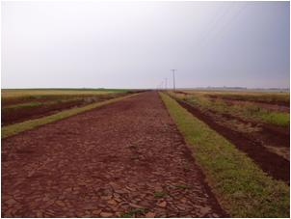
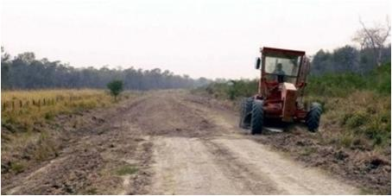
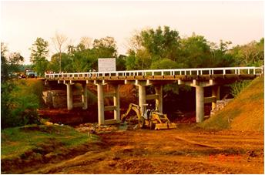
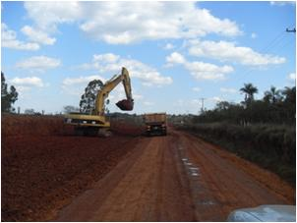
MEGAPROYECTO 1
MEJORAMIENTO DE CAMINOS VECINALES EN LA REGIÓN ORIENTAL Y OCCIDENTAL DEL PARAGUAY
2014 - 2018
AGOSTO 2014

Slide 2
I – INFORMACIÓN GENERAL
Nombre del Proyecto: Mejoramiento y mantenimiento de caminos vecinales y sustitución de puentes de madera por puentes de hormigón armado.
Sector: Infraestructura del Transporte
Relación con el Programa de Gobierno:
a) Lineamientos estratégicos: Fuerte inversión pública en infraestructura de transporte; y fuerte impulso a la participación privada en inversiones de infraestructura y en empresas públicas.
b) Racionalidad de la estrategia:
Visión de largo plazo: Adecuar la infraestructura logística al potencial de crecimiento del Paraguay.
Visión de conectividad: Priorizar los principales corredores viales y de infraestructura orientados al comercio internacional.
Visión de eficiencia: Aumentar la capacidad de ejecución y acortar los plazos de implementación de los proyectos mediante la participación del sector privado a través del enfoque de mega proyectos.
Mejorar la condiciones generales de las redes que brindan servicios a la producción y población.
Plazo de ejecución: 5 años
Longitud total del proyecto: 5.562,46 km de caminos vecinales mejorados, 15.000 km de mantenimiento de caminos y 14.295 ml de sustitución de puentes de madera por puentes de hormigón. Además se consideran el mejoramiento de 1.029 Km de caminos empedrados ejecutados por la Dirección de Vialidad y el mejoramiento de 140 Km de caminos empedrados – enripiados en los Dptos. de San Pedro, Caaguazú y Caazapá con financiamiento BIRF.

Slide 3
II – IDENTIFICACIÓN DEL PROYECTO
Descripción del problema: Paraguay tiene una superficie de 406.752 km2, 6,2 millones de habitantes y una estructura económica sustentada básicamente en los sectores agropecuario y agroindustrial . En la Región Oriental (RO) se concentra el 97% de la población, y una proporción similar de la actividad productiva del país. Esta región abarca una superficie de 159.872 kilómetros cuadrados, es la más fértil y habitada, ya que posee el 95 % de habitantes del país. El río Paraguay es la que define geográficamente estas dos regiones. Por otro lado, la región Occidental, ó el “Gran Chaco, abarca un 61% de la superficie del territorio, conformado por 3 departamentos, se encuentra prácticamente despoblado, albergando solo el 2% de la población total de Paraguay
Identificación de la situación actual: Paraguay ha identificado el aislamiento y la mala accesibilidad física entre los factores más importantes en la persistencia de la pobreza rural y ha puesto un gran interés en la expansión de la infraestructura y servicios de transporte en áreas rurales como una manera estructural de encarar estos temas. La accesibilidad física rural desempeña un rol fundamental en la mejora de las condiciones de vida de los pobres rurales, a la vez que brinda una plataforma económica viable para el desarrollo sostenible .

Slide 4
III – OBJETIVOS DEL PROYECTO
Objetivo general: Contribuir al aumento de la competitividad de la producción nacional y a elevar el nivel de vida de la población rural, incrementando y manteniendo el nivel de servicio de una parte sustancial de la red prioritaria de caminos vecinales.
Objetivo específico:
a) rehabilitación de aproximadamente 6.731,93 km de caminos vecinales principales;
b) mantenimiento rutinario de aproximadamente 15.000 km de caminos vecinales ya intervenidos con programas anteriores y a rehabilitarse con Fuentes de financiamiento en curso y el mantenimiento periódico de las vías que han estado bajo mantenimiento rutinario durante cierto tiempo y se encuentran al fin de su vida útil;
c) la rehabilitación y/o reemplazo de aproximadamente 14.295 mts. puentes de madera ya deteriorados por puentes de hormigón armado u otras alternativas, en la red de caminos vecinales secundarios

Slide 5
RESUMEN EJECUTIVO
1. Mejoramiento de caminos vecinales en la Región Oriental y Occidental del Paraguay
Tramos |  | Long. (Km) | Costo Referencial (US$)
a. | Región Oriental | 3.937,46 | 517.251.996
b. | Región Occidental | 1.625,00 | 141.725.000
c. | Empedrados ejecutados por la Dirección de Vialidad | 1.029,47 | 312.760.317
d. | Empedrados – Enripiados Financiamiento BIRF | 140,00 | 26.987.148
 | TOTAL | 6.731,93 | 998.724.461
2. Mantenimiento de caminos vecinales
Tramos |  | Long. (Km) | Costo Referencial (US$)
 | Mantenimiento por Convenio, Contrato y Administración Directa | 15.000 | 121.409.878
 | TOTAL |  | 121.409.878
3. Sustitución de puentes de madera por puentes de Hormigón Armado
Tramos |  | Long. (ml) | Costo Referencial (US$)
 | Sustitución de puentes | 14.295 | 218.769.000
 | TOTAL |  | 218.769.000
INVERSIÓN TOTAL ESTIMADA (US$) |  |  | 1.338.903.339

Slide 6
1. MEJORAMIENTO DE CAMINOS VECINALES RESUMEN DE LONGITUD Y COSTO POR TIPO DE FINANCIAMIENTO
COMPONENTE MEJORAMIENTO | LONGITUD (Km) | COSTOS REFERENCIALES (US$)
A. REGIÓN ORIENTAL (1+2) | 3.937,46 | 517.251.996
1. Mejoramiento | 2.099,55 | 423.151.004
I. PNCR II – FASE 2 | 467,77 | 76.870.700
II. Nueva Operación BID – AECI | 392,48 | 78.631.774
III. Nueva Operación CAF | 259,15 | 51.830.000
IV. Sin Financiamiento | 632,15 | 129.258.530
V. Bonos Soberanos | 348,00 | 86.560.000
2. Tramos Críticos | 1.837,91 | 94.100.992
I. Sin Financiamiento | 1.837,91 | 94.100.992
B. REGIÓN OCCIDENTAL (3) | 1.625,00 | 141.725.000
3. Proyecto 10. Mejoramiento y Tramos Críticos a Diseñar Región Occidental, Transitabilidad | 1.625,00 | 14.725.000
I. Sin Financiamiento | 1.625,00 | 130.350.000
II. Bonos del Tesoro | 1.625,00 | 11.375.000
TOTAL GENERAL (A+B) | 5.562,46 | 658.976.996

Slide 7
1. MEJORAMIENTO DE CAMINOS VECINALES RESUMEN DE LONGITUD Y COSTO POR TIPO DE OBRA
COMPONENTE MEJORAMIENTO | LONGITUD (Km) | COSTO TOTAL REFERENCIAL (US$) | COSTOS REFERENCIALES POR Km (US$)
 |  |  | DISEÑOS | OBRAS
A. REGIÓN ORIENTAL (1+2) | 3.937,46 | 517.251.996
1. Mejoramiento | 2.099,55 | 423.151.004
Proyecto 01. Obras de la Muestra BID - Dpto. Concepción | 40,29 | 2.820.300 |  | 70.000
Proyecto 02. Obras de la Muestra BID - Varios Dptos. | 144,80 | 23.168.000 |  | 160.000
Proyecto 03. Tramos Priorizados Concepción | 76,50 | 13.770.000 |  | 180.000
Proyecto 04. Tramos Priorizados Varios Dptos. | 206,18 | 37.112.400 |  | 200.000
Proyecto 05. Nueva Operación BID/AECI | 392,48 | 78.631.774 |  | 200.000
Proyecto 06. Nueva Operación CAF | 259,15 | 51.830.000 |  | 200.000
Proyecto 07. Tramos del PVP Sin Financiamiento, para Diseño (se adiciona 134,40 Km de Diseño de Tramos incluidos en los Proyectos 05 y 06) | 632,15 | 129.258.530 | 3.800 | 200.000
Proyecto 08. Tramos a construir con Financiamiento de Bonos Soberanos, DFI Llamado 154_11 | 348,00 | 86.560.000 |  | 249.882
2. Tramos Críticos | 1.837,91 | 94.100.992
Proyecto 09. Tramos Críticos a Diseñar ROR | 1.837,91 | 94.100.992 | 1.200 | 50.000
B. REGIÓN OCCIDENTAL (3) | 1.625,00 | 141.725.000
3. Proyecto 10. Tramos Críticos a Diseñar ROC | 1.625,00 | 141.725.000
Mejoramiento | 500,00 | 61.500.000 | 3.000 | 120.000
Tramos Críticos | 1.125,00 | 68.850.000 | 1.200 | 60.000
Transitabilidad | 1.625,00 | 11.375.000 |  | 7.000
TOTAL GENERAL (A+B) | 5.562,46 | 658.976.996

Slide 8
1. MEJORAMIENTO DE CAMINOS VECINALES LONGITUD POR AÑO
MEGAPROYECTO 1 (EJECUCIÓN DE KM DE OBRAS POR AÑO) | LONGITUD TOTAL | LONG. 2014 | LONG. 2015 | LONG. 2016 | LONG. 2017 | LONG. 2018
A. REGIÓN ORIENTAL (1+2) | 3.937,46 | 107,05 | 285,71 | 830,09 | 1.758,16 | 956,45
1. MEJORAMIENTO | 2.099,55 | 107,05 | 285,71 | 430,09 | 855,42 | 421,29
Proyecto 01. Obras de la Muestra BID - Dpto. Concepción | 40,29 | 40,29 | - | - | - | -
Proyecto 02. Obras de la Muestra BID - Varios Dptos. | 144,80 | 21,72 | 86,88 | 36,20 | - | -
Proyecto 03. Tramos Priorizados Concepción | 76,50 | 11,48 | 45,90 | 19,13 | - | -
Proyecto 04. Tramos Priorizados Varios Dptos. | 206,18 | 12,27 | 67,73 | 76,43 | 49,76 | -
Proyecto 05. Nueva Operación BID/AECI | 392,48 | - | - | 93,27 | 204,40 | 94,81
Proyecto 06. Nueva Operación CAF | 259,15 | - | - | 122,77 | 114,57 | 21,82
Proyecto 07. Tramos del PVP Sin Financiamiento, para Diseño | 632,15 | - | - | - | 379,29 | 252,86
Proyecto 08. Tramos a construir con Financiamiento de Bonos Soberanos, DFI Llamado 154_11 | 348,00 | 21,30 | 85,20 | 82,30 | 107,40 | 51,80
2. TRAMOS CRÍTICOS | 1.837,91 | - | - | 400,00 | 902,75 | 535,16
Proyecto 09. Tramos Críticos a Diseñar ROR | 1.837,91 | - | - | 400,00 | 902,75 | 535,16
B. REGIÓN OCCIDENTAL | 1.625,00 | 1200,00 | 425,00 | 600,00 | 775,00 | 250,00
Proyecto 10. Tramos Críticos a Diseñar ROC | 1.625,00 | - | - | 600,00 | 775,00 | 250,00
1. Mejoramiento | 500,00 | - | - | 300,00 | 200,00 | -
2. Tramos Críticos | 1.125,00 | - | - | 300,00 | 575,00 | 250,00
3. Transitabilidad (Tramos de Mejoramiento y Tramos Críticos) | 1.625,00 | 1.200,00 | 425,00
TOTAL GENERAL (Km) | 5.562,46 | 107,05 | 285,71 | 1.430,09 | 2.529,30 | 1.203,88

Slide 9
1. MEJORAMIENTO DE CAMINOS VECINALES COSTO POR AÑO
PROYECTO | COSTO DISEÑO (US$) |  | COSTO OBRAS (US$)
 | 2014 | 2015 | 2014 | 2015 | 2016 | 2017 | 2018
A. REGIÓN ORIENTAL | 1.581.434 | 3.588.362 | 14.403.060 | 49.689.840 | 106.628.200 | 225.485.300 | 115.875.800
Proyecto 01. Obras de la Muestra BID - Dpto. Concepción |  |  | 2.820.300
Proyecto 02. Obras de la Muestra BID - Varios Dptos. |  |  | 3.475.200 | 13.900.800 | 5.792.000
Proyecto 03. Tramos Priorizados Concepción |  |  | 2.065.500 | 8.262.000 | 3.442.500
Proyecto 04. Tramos Priorizados Varios Dptos. |  |  | 2.208.060 | 12.191.040 | 13.756.500 | 8.956.800
Proyecto 05. Nueva Operación BID/AECI | 54.310 | 81.464 |  |  | 18.654.000 | 40.879.600 | 18.962.400
Proyecto 06. Nueva Operación CAF |  |  |  |  | 24.553.200 | 22.913.600 | 4.363.200
Proyecto 07. Tramos del PVP Sin Financiamiento, para Diseño | 927.124 | 1.901.406 |  |  |  | 75.858.000 | 50.572.000
Proyecto 08. Tramos a construir con Financiamiento de Bonos Soberanos, DFI Llamado 154_11 |  |  | 3.834.000 | 15.336.000 | 20.430.000 | 31.740.000 | 15.220.000
Proyecto 09. Tramos Críticos a Diseñar ROR | 600.000 | 1.604.592 |  |  | 20.000.000 | 45.137.300 | 26.758.200
B. REGIÓN OCCIDENTAL | 2.100.000 | 750.000 | 8.400.000 | 2.975.000 | 54.000.000 | 58.500.000 | 15.000.000
Proyecto 10. Tramos Críticos a Diseñar ROC | 2.100.000 | 750.000 |  |  | 54.000.000 | 58.500.000 | 15.000.000
1. Mejoramiento | 1.500.000 |  |  |  | 36.000.000 | 24.000.000
2. Tramos Críticos | 600.000 | 750.000 |  |  | 18.000.000 | 34.500.000 | 15.000.000
3. Transitabilidad |  |  | 8.400.000 | 2.975.000
TOTAL POR AÑO (US$) | 3.681.434 | 4.338.362 | 22.803.060 | 52.664.840 | 160.628.200 | 283.985.300 | 130.875.800
TOTAL POR TIPO (US$) | 8.019.796 |  | 650.957.200
TOTAL MEJORAMIENTO (US$) | 658.976.996

Slide 10
2. MANTENIMIENTO DE CAMINOS VECINALES RESUMEN DE LONGITUD Y COSTO
COMPONENTE MANTENIMIENTO | LONGITUD (Km) | COSTOS REFERENCIALES (US$)
MANTENIMIENTO POR CONVENIO | 2.157,55 | 14.175.934
Convenio Canindeyú Este | 436,60 | 2.635.904
Convenio Alto Paraná Sur | 504,15 | 2.519.295
Convenio Caazapá | 451,33 | 3.490.964
Convenio Guairá | 321,53 | 3.226.315
Convenio Itapúa | 433,44 | 2.059.050
Convenio Canindeyú – Reserva Natural del Bosque Mbaracayú | 10,50 | 244.406
MANTENIMIENTO POR CONTRATO | 1.176,46 | 12.523.216
Contrato Concepción – Amambay | 401,71 | 3.838.663
Contrato Caaguazú | 356,16 | 5.538.466
Contrato San Pedro | 418,59 | 3.146.087
MANTENIMIENTO POR ADMINISTRACIÓN DIRECTA | 9.357,99 | 71.630.728
Región Oriental (1.800 US$ x Km x Año) | 7.838,99 | 56.440.728
Región Occidental (2.500 US$ x Km x Año) | 1.519,00 | 15.190.000
POR CONVENIOS CON ASOCIACIONES CIVILES (CHACO) | 2.308,00 | 23.080.000
Dpto. Pdte. Hayes (2.500 US$ x Km x Año) | 1.139 | 11.390.000
Dpto. Alto Paraguay (2.500 US$ x Km x Año) | 514 | 5.140.000
Dpto. Boquerón (2.500 US$ x Km x Año) | 655 | 6.550.000
TOTALES | 15.000 | 121.409.878

Slide 11
3. SUSTITUCIÓN DE PUENTES DE MADERA POR PUENTES DE HºAº RESUMEN DE LONGITUD Y COSTO
COMPONENTE PUENTES DE HºAº | LONGITUD (ml) | COSTOS REFERENCIALES (US$)
 |  | DISEÑO | OBRAS | Diseño por ml | Obras por ml
FINANCIAMIENTO BID | 4.644 | 1.038.000 | 69.660.000
01. Puente de HºAº Concluido PNCR 2 – Fase II | 1.549 | - | 23.235.000 |  | 15.000
02. Puente de HºAº en Ejecución PNCR 2 – Fase II | 500 | - | 7.500.000 |  | 15.000
06. Proyectos en Licitación PNCR 2 – Fase II | 2.595 | 1.038.000 | 38.925.000 | 400 | 15.000
FINANCIAMIENTO CAF | 5.690 | - | 85.350.000
05. Proyecto Puente de HºAº con DFI en la DCV | 3.190 | 1.276.000 | 47.850.000 | 400 | 15.000
07. Proyecto en Gestión Nueva Operación CAF | 2.500 | 1.000.000 | 37.500.000 | 400 | 15.000
FINANCIAMIENTO JICA | 1.011 | - | 15.165.000
02. Puente de HºAº en Ejecución PNCR 2 – Fase II | 1.011 | - | 15.165.000 |  | 15.000
FINANCIAMIENTO FONDO LOCAL | 750 | 150.000 | 11.250.000
03. Puente de HºAº en Ejecución – Fondo Local | 375 | - | 5.625.000 |  | 15.000
04. Puente de HºAº a Licitarse – Fondo Local | 375 | 150.000 | 5.625.000 | 400 | 15.000
SIN FINANCIAMIENTO | 2.200 | 880.000 | 33.000.000
08. Sin Proyecto Puentes Inventariados DCV | 2.200 | 880.000 | 33.000.000 | 400 | 15.000
TOTALES | 14.295 | 4.344.000 | 214.425.000
 |  | 218.769.000

Slide 12
1.A MEJORAMIENTO DE CAMINOS VECINALES PROYECTO 1
PROYECTO 01. OBRAS DE LA MUESTRA BID - DPTO. CONCEPCIÓN | LONGITUD (Km)
TRAMOS | 40,29
01 DPTO. CONCEPCIÓN | 40,29
Tramo 1: Concepción - Coé Porá - Jhuguá Rivas | 25,07
Tramo 2: Loreto - Empalme VI-402-b y Acceso a Culandrillo | 15,22

Slide 13
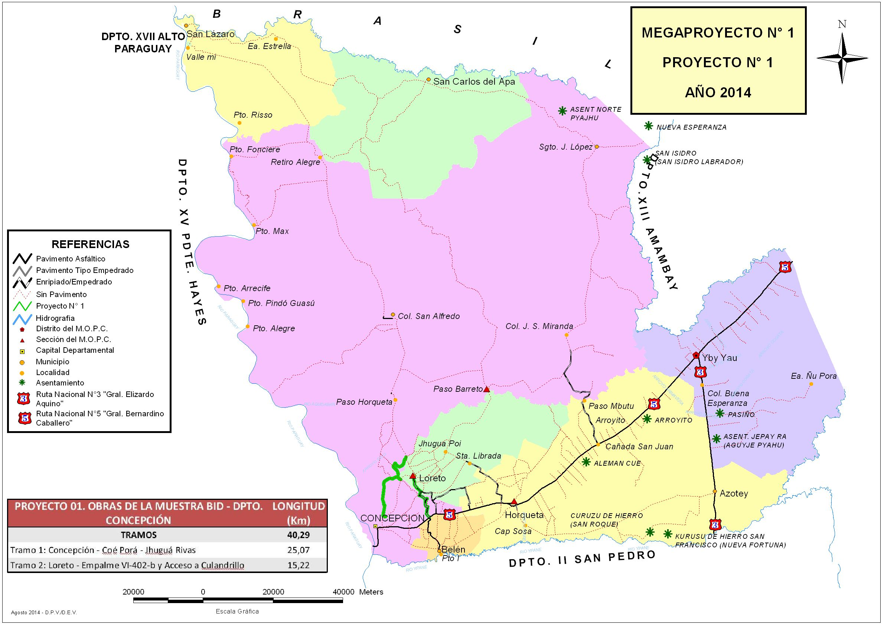

Slide 14
1.A MEJORAMIENTO DE CAMINOS VECINALES PROYECTO 2
PROYECTO 02. OBRAS DE LA MUESTRA BID - VARIOS DPTOS. | LONGITUD (Km)
TRAMOS | 144,80
07 DPTO. ITAPÚA | 50,15
Tramo 1.07 - Gral Delgado-San Dionisio-Cristo Rey-Potrero Ybate | 21,50
Tramo 2.06 - Iruña - Emp. Ruta Frutika - M. Otaño | 28,65
10 DPTO. ALTO PARANÁ | 48,76
Tramo 3.06 - Sección 1 - Supercarretera - María Auxiliadora | 24,50
Tramo 3.06 - Sección 2 - María Auxiliadora - Rancho Alegre | 24,26
13 DPTO. AMAMBAY | 17,54
Tramo 6.06 - Fortuna Guazú – Cabecerita | 17,54
14 DPTO. CANINDEYÚ | 28,35
Tramo 5.02.1 - Ruta Nº 10 – Guadalupe | 23,81
Tramo 5.02.2 - Colonia Guadalupe - Camino 3 | 4,54

Slide 15
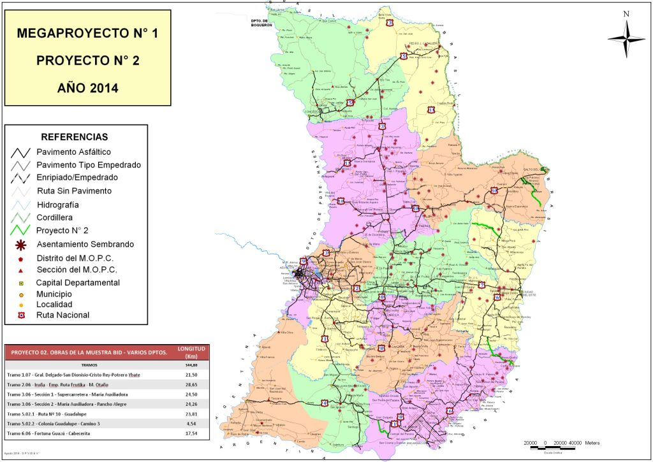

Slide 16
1.A MEJORAMIENTO DE CAMINOS VECINALES PROYECTO 3
PROYECTO 03. TRAMOS PRIORIZADOS CONCEPCIÓN | LONGITUD (Km)
TRAMOS | 76,50
01 DPTO. CONCEPCIÓN | 76,50
Coe Pora - Col. Primavera | 11,00
Col. J. S. Miranda - Paso Barreto | 26,80
Loreto – Jhugua Poi - Paso Barreto | 35,70
Ruta V – Potrerito - Compañía San Felipe | 3,00

Slide 17
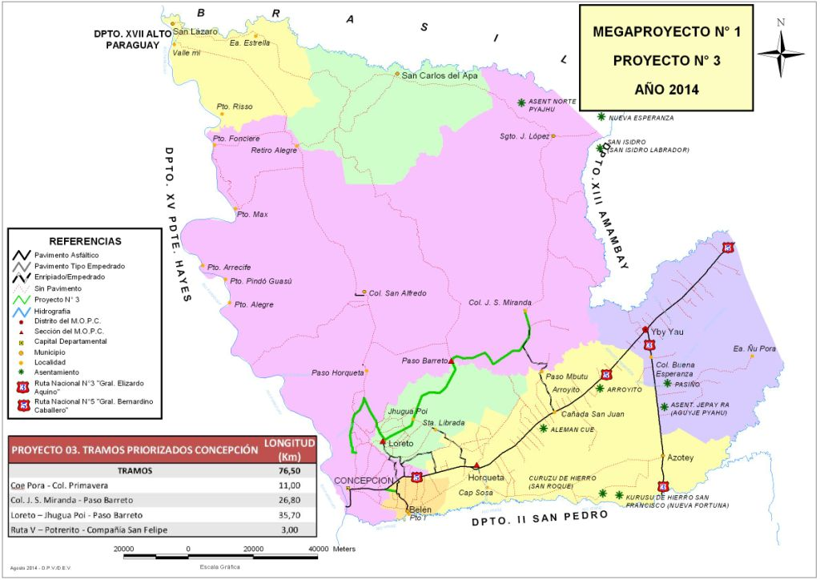

Slide 18
1.A MEJORAMIENTO DE CAMINOS VECINALES PROYECTO 4
PROYECTO 04. TRAMOS PRIORIZADOS VARIOS DPTOS. | LONGITUD (Km)
TRAMOS | 206,18
04 DPTO. GUAIRÁ | 56,72
Félix Pérez Cardozo - Cocuere Guazú | 2,49
Félix Pérez Cardozo - Potrero Benítez | 9,00
Ruta Nº 8 (Tebicuary Costa) - Arroyo Mitay | 5,50
Villarrica - Caroveni Sur | 3,10
Villarrica - Cocuere Guazú Sur | 3,90
Villarrica Este - Mbopicua Este | 6,80
Villarrica Este - Potrerito | 7,30
Villarrica Norte - Cocuere Guazú | 3,80
Villarrica Norte - Tunu Tumi | 3,03
Villarrica Sur - Punta Cupé - Ruta Nº 8 - San Salvador | 7,20
Villarrica Sureste - Emp. V040107 | 4,60

Slide 19
1.A MEJORAMIENTO DE CAMINOS VECINALES PROYECTO 4
PROYECTO 04. TRAMOS PRIORIZADOS VARIOS DPTOS. | LONGITUD (Km)
TRAMOS | 206,18
08 DPTO. MISIONES | 81,61
Cerro Costa - San Juan Berchmans | 3,68
Emp. V080356 - Tristan Zalazar 1 | 13,10
Empalme V080104 - San Antonio - Santa María | 15,00
Ruta Nº 1 - Potrero San Antonio | 11,05
San Juan Bta. - Isla Tobati | 5,10
San Juan Bta. - Ita Yuru | 18,00
San Patricio - Santiago | 7,48
Santa Rosa - San Juan Berchmans | 8,20

Slide 20
1.A MEJORAMIENTO DE CAMINOS VECINALES PROYECTO 4
PROYECTO 04. TRAMOS PRIORIZADOS VARIOS DPTOS. | LONGITUD (Km)
TRAMOS | 206,18
09 DPTO. PARAGUARI | 67,85
Caballero - Chauria | 21,70
Ñuati - Jhuguá Poi (Ñuati Oeste) | 3,27
Paraguarí - Ñuati Sur | 2,14
Quiindy - Laguna Pyta Oeste - Acahay | 17,00
Ruta Acahay - La Colmena - Pinto | 5,50
Ruta Nº 1 - Ñuati Guazú Este | 12,00
Yaguarón - Guarapi Sur | 6,24

Slide 21
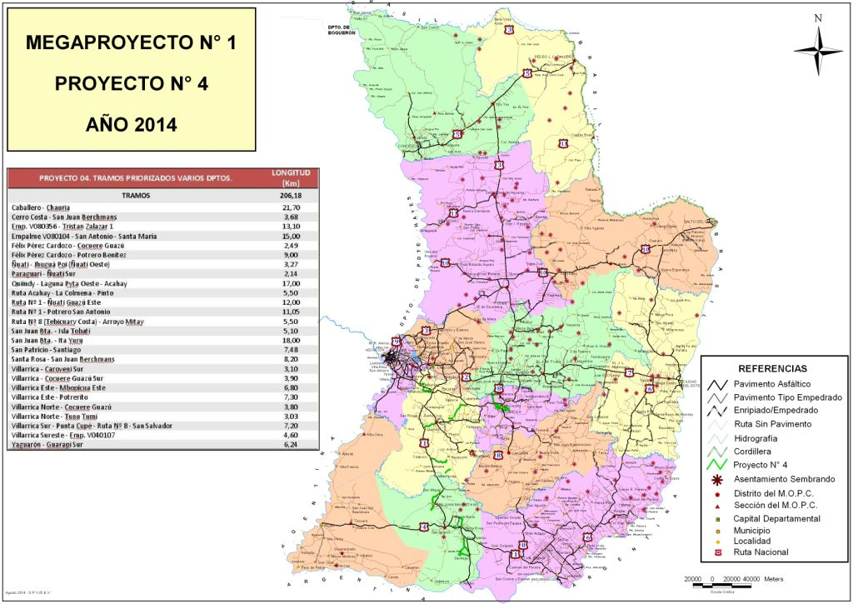

Slide 22
1.A MEJORAMIENTO DE CAMINOS VECINALES PROYECTO 5
PROYECTO 05. NUEVA OPERACIÓN BID/AECI | LONGITUD (Km)
TRAMOS | 392,48
02 DPTO. SAN PEDRO | 125,14
Lima - Quiindy | 24,07
Nueva Germania - Aº ATA - Tacuati | 70,00
Quiindy - Naranjito | 4,59
San Pablo - Estero Yetyty | 26,48
05 DPTO. CAAGUAZÚ | 80,00
Cruce Ruta Nº 13 - 3 de Febrero - Colonias Unidas | 42,86
Nueva Londres - La Pastora | 24,50
Ruta Nº 13 - Taruma'i - Carpa Cué - San Joaquín | 12,64

Slide 23
1.A MEJORAMIENTO DE CAMINOS VECINALES PROYECTO 5
PROYECTO 05. NUEVA OPERACIÓN BID/AECI | LONGITUD (Km)
TRAMOS | 392,48
06 DPTO. CAAZAPÁ | 75,45
Boquerón - San Francisco | 26,38
San Francisco - Buena Vista | 14,19
San Francisco - San Juan Nepomuceno | 34,88
14 DPTO. CANINDEYÚ | 111,89
Col. Fortuna – Col. Nueva Durango - Asent. Maracaná | 39,85
Ruta Nº 10 - Araujo Cué | 27,55
Tramo 5.05 - Col. Santa Clara - La Paloma | 8,76
Luz Bella – Manduara – Jasy Kañy | 35,73

Slide 24
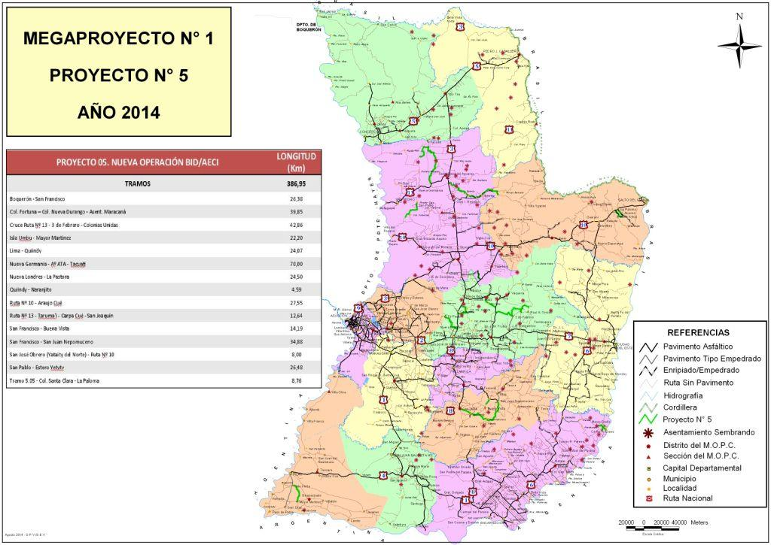

Slide 25
1.A MEJORAMIENTO DE CAMINOS VECINALES PROYECTO 6
PROYECTO 06. NUEVA OPERACIÓN CAF | LONGITUD (Km)
TRAMOS | 259,15
04 DPTO. GUAIRÁ | 50,50
Cocuere Guazú - Emp. Villarrica - Félix Pérez Cardozo | 1,50
Col. Independencia - Río Tebicuarymi | 9,10
Cruce Emp. V041714 (Pykyrysy) - Paso Yobái - San Agustín | 12,00
Emp. V041717 (Pykysyry) - San Marcos - Ciervo Cua | 20,20
Villarrica Sur - Emp. V40119 (Cñía. Luca mi) | 7,70
06 DPTO. CAAZAPÁ | 81,88
Cruce Lima - Rio Tebicuary | 30,95
San Miguel - Yataity | 31,07
Yataity - San Francisco | 10,43
Yuty - San Miguel | 9,43

Slide 26
1.A MEJORAMIENTO DE CAMINOS VECINALES PROYECTO 6
PROYECTO 06. NUEVA OPERACIÓN CAF | LONGITUD (Km)
TRAMOS | 259,15
08 DPTO. MISIONES | 37,60
Cerro Costa - San Juan Berchmans | 3,90
Emp. V080331 - San Ignacio | 3,50
Paso Naranja - Estancia Pombero Cua | 3,60
San Ignacio - Col. Uruguaya | 7,80
San Juan Bta. - Ysypo - Ruta 1 | 7,30
Sta. María de Lourdes - San Juan Bautista | 4,20
Tañarandy - Resistencia - San Ignacio | 4,10
Tañarandy - Ruta Nº 1 | 3,20

Slide 27
1.A MEJORAMIENTO DE CAMINOS VECINALES PROYECTO 6
PROYECTO 06. NUEVA OPERACIÓN CAF | LONGITUD (Km)
TRAMOS | 259,15
09 DPTO. PARAGUARI | 34,63
Carapeguá - Aguaiy | 4,40
Carapeguá - Aguaiy Oeste | 6,10
Roque G. - Simbrón | 13,70
Ruta Nº 1 - Aguai y - Tajy Loma | 10,43
13 DPTO. AMAMBAY | 54,54
Bella Vista Norte - Pastoril - Curusu Eva | 42,20
Tramo 6.03 Ruta Nº 5 - Colonia Vista Alegre - Colonia 1º de Mayo | 12,34

Slide 28
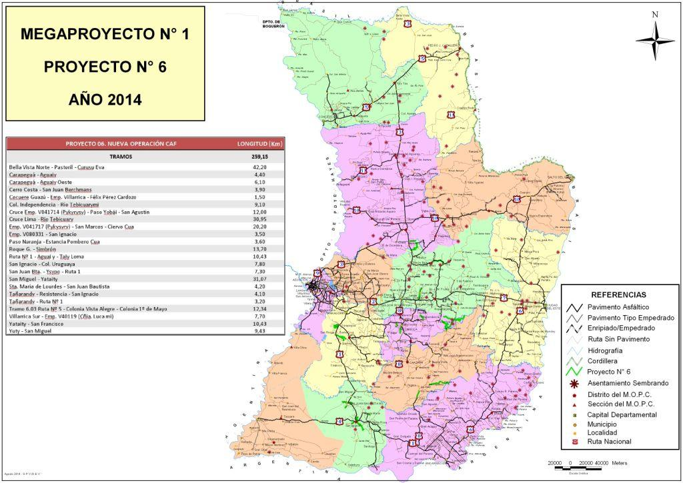

Slide 29
1.A MEJORAMIENTO DE CAMINOS VECINALES PROYECTO 7
MEJORAMIENTO 640,00 Km
DISEÑO 774,40 Km
PROYECTO 07. TRAMOS DEL PVP SIN FINANCIAMIENTO, PARA DISEÑO | LONGITUD (Km)
TRAMOS | 632,15
02 DPTO. SAN PEDRO | 70,00
Nueva Germania - Aº ATA - Tacuati | Sólo Diseño 70,00 Km (Proyecto 5)
Cruce Liberación – Col. Felicidad – Bº Alianza Río Curuguaty’y | 40,00
Ruta (Mbutuy – Capiibary) – Calle 1º de Marzo – Mcal. López | 30,00
03 DPTO. CORDILLERA | 63,40
Altos - Atyra - Tobati | 10,50
Eusebio Ayala - Piribebuy | 15,10
Itacurubi de la Cordillera - Isla Pucu | 20,80
Tobati - Jhuybaty - Tuyucua - Empalme Ruta 2 | 17,00

Slide 30
1.A MEJORAMIENTO DE CAMINOS VECINALES PROYECTO 7
MEJORAMIENTO 640,00 Km
DISEÑO 774,40 Km
PROYECTO 07. TRAMOS DEL PVP SIN FINANCIAMIENTO, PARA DISEÑO | LONGITUD (Km)
TRAMOS | 632,15
07 DPTO. ITAPÚA | 110,64
Cu San Pedro del Paraná - Aglomeración Hohenau - Obligado | 28,50
Límite Distrital (Raúl Peña (Alto Paraná)) - Naranjito - Colonia Tembey - Cruce San Rafael | 82,14
10 DPTO. ALTO PARANÁ | 71,65
CP San Lorenzo (Minga Pora)-Rosso - Pto Itaipu Pora | 48,48
Cruce San Alberto - San Francisco | 23,17
12 DPTO. ÑEEMBUCÚ | 175,29
Humaitá - Paso de Patria | 20,29
Isla Umbú - Desmochados - Villalbin - Laureles | 98,70
Isla Umbú - Mayor Martínez | 22,20
Pilar - Boquerón - Humaitá | 34,10

Slide 31
1.A MEJORAMIENTO DE CAMINOS VECINALES PROYECTO 7
MEJORAMIENTO 640,00 Km
DISEÑO 774,40 Km
PROYECTO 07. TRAMOS DEL PVP SIN FINANCIAMIENTO, PARA DISEÑO | LONGITUD (Km)
TRAMOS | 632,15
13 DPTO. AMAMBAY | 84,10
Bella Vista Norte - Pastoril - Curusu Eva | Sólo Diseño 42,20 Km (Proyecto 6)
Pedro J. Caballero – Fortuna Guazu - Cabecerita - Nueva Virginia | 52,20
San Luís – Tres Palos - 1º de Mayo | 31,90
14 DPTO. CANINDEYÚ | 57,07
Katuete - Puerto Adela | 57,07

Slide 32
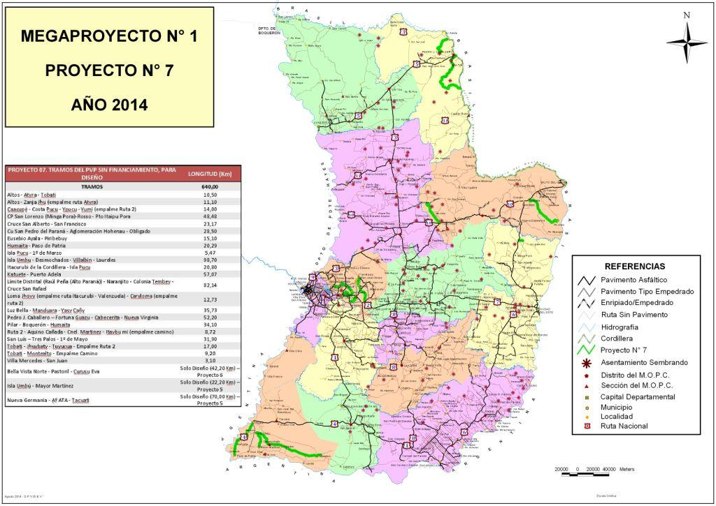

Slide 33
1.A MEJORAMIENTO DE CAMINOS VECINALES PROYECTO 8
PROYECTO 08. TRAMOS A CONSTRUIR CON FINANCIAMIENTO DE BONOS SOBERANOS, DFI LLAMADO 154_11 | LONGITUD (Km)
TRAMOS | 348,00
02 DPTO. SAN PEDRO | 219,00
Barrio San Pedro - Luz Bella - Nueva Durango | 60,00
Calle 40 | 10,00
San José Obrero (Yataity del Norte) – Ruta Nº 10 | 8,00
Gral. Resquín - San Vicente | 42,00
Ruta N° 3 (calle 10.000) - Asentamiento Cururuo - Empalme Ruta N° 10 - San Isidro - Tajy Care | 45,00
San Francisco - Calle 6000 Bertoni | 14,00
San Vicente - Maracaná | 40,00
03 DPTO. CORDILLERA | 37,00
Altos - Compañía Itagaza | 15,00
Avda. Isla Alta | 8,00
Ruta asfaltada de Tobati - Oratorio 3 Reyes - Colonia 21 de julio | 4,00
Ruta N° 3 - Cañada Costa Pucu - Pirapomi | 10,00

Slide 34
1.A MEJORAMIENTO DE CAMINOS VECINALES PROYECTO 8
PROYECTO 08. TRAMOS A CONSTRUIR CON FINANCIAMIENTO DE BONOS SOBERANOS, DFI LLAMADO 154_11 | LONGITUD (Km)
TRAMOS | 348,00
04 DPTO. GUAIRÁ | 28,00
Cerro Punta - Primavera | 10,00
Colonia Independencia - Melgarejo - Cerro Kati | 18,00
05 DPTO. CAAGUAZÚ | 25,00
Cora Guazu - Tebicuary mi - W. Insfrán | 25,00
10 DPTO. ALTO PARANÁ | 39,00
Itakyry - Colonia Ykua Pora - Rancho Alegre - Nueva Conquista - Ruta Nº 10 | 30,00
Ruta N° 7 - Km 16 - Río Monday | 9,00

Slide 35
1.A MEJORAMIENTO DE CAMINOS VECINALES PROYECTO 9
PROYECTO 09. TRAMOS CRÍTICOS A DISEÑAR ROR | LONGITUD (Km)
TRAMOS | 1.837,91
01 DPTO. CONCEPCIÓN | 131,57
Jhuguá Poí - Naranjaty | 14,62
Naranjaty - Barrio Fatima | 13,36
Paso Barreto - Col. San Alfredo | 30,42
Puenteziño - Limite Dpto. Amambay | 27,70
San Carlos - Puenteziño | 41,11
San Juan Yui Y - Coé Porá | 4,36

Slide 36
1.A MEJORAMIENTO DE CAMINOS VECINALES PROYECTO 9
PROYECTO 09. TRAMOS CRÍTICOS A DISEÑAR ROR | LONGITUD (Km)
TRAMOS | 1.837,91
02 DPTO. SAN PEDRO | 157,00
San Pedro - Tape Caaguy - Zolabarrieta - Rosario Loma (Entrada Km 20 Y Km 22) | 20,00
Ruta (Mbutuy – Capiibary) – Calle 26 de febrero (Este y Oeste) | 25,00
Luz Bella – Asent. Nueva Asunción – Asent. Aleman Cue – Ruta Nº 10 - Yrybucua | 42,00
Santa Rosa Aguaray- Arroyo Ata | 20,00
Río Verde - Pacola | 50,00

Slide 37
1.A MEJORAMIENTO DE CAMINOS VECINALES PROYECTO 9
PROYECTO 09. TRAMOS CRÍTICOS A DISEÑAR ROR | LONGITUD (Km)
TRAMOS | 1.837,91
03 DPTO. CORDILLERA | 169,46
Caacupé – Costa Pucu – Ypucu – Yumi (Empalme Ruta Nº 2) | 14,00
Tobati – Montealto – Empalme Camino | 9,20
Altos – Zanja Jhu (Empalme Ruta Atyra) | 11,10
Ruta Nº 2 – Aquino Cañada – Cnel. Martínez – Itaybu mi (Empalme camino) | 8,72
Loma Jhovy (Empalme Ruta Itacurubi – Valenzuela) – Caryloma (Empalme Ruta Nº 2) | 12,73
Ytumi (Empalme Ruta 2) - Itaguyra - Empalme Ruta 2 - Piribebuy | 8,68
Empalme Ruta Altos - Loma Grande - Empalme Ruta Tobati - Arroyos Y Esteros | 16,76
Altos - Nueva Colombia | 10,57
Tobati - Potrerito (Empalme Ruta Arroyos Y Esteros - 1º De Marzo) | 24,06
Arroyos y Esteros - Juan De Mena | 36,60
Empalme Isla Pucu - 1º De Marzo - Empalme Ruta San Jose Obrero - Caraguatay | 8,61
Isla Pucu - Empalme Camino Caraguatay - Santa Elena | 8,43

Slide 38
1.A MEJORAMIENTO DE CAMINOS VECINALES PROYECTO 9
PROYECTO 09. TRAMOS CRÍTICOS A DISEÑAR ROR | LONGITUD (Km)
TRAMOS | 1.837,91
04 DPTO. GUAIRÁ | 121,38
Col- Independencia - Calle Alta | 6,00
Col. Independencia - Rio Tebicuary Mi - Melgarejo - Cerro Punta | 17,25
Cruce Emp. V 041714 - Paso Yobai - San Agustin | 12,00
Empalme V 041714 - Col. Bergthal Noreste | 20,45
Itape - Ruta Boqueron | 10,61
Iturbe - Concepcion Mi | 19,92
Mangrullo - 3 Mojon Este | 20,65
Villarrica Sur - Empalme V 040126 | 5,57
Villarrica Sur - Potrero Baez | 3,81
Villarrica Sur Este - Canada Norte | 5,12

Slide 39
1.A MEJORAMIENTO DE CAMINOS VECINALES PROYECTO 9
PROYECTO 09. TRAMOS CRÍTICOS A DISEÑAR ROR | LONGITUD (Km)
TRAMOS | 1.837,91
05 DPTO. CAAGUAZÚ | 123,00
Cantera Boca - 2Da. Linea Balanzá - Empalme Asf. Calle 4 | 30,00
Manduará Y Ramales | 25,00
Porton Yacare - Yacareí I - Guayakicuá - Yuquyry Central | 25,00
Potrero Guayaki (Ramal De La Ruta 7) - Yacareí Calle 25 Tayao | 25,00
San José - Mbocayaty Del Yhaguy | 18,00

Slide 40
1.A MEJORAMIENTO DE CAMINOS VECINALES PROYECTO 9
PROYECTO 09. TRAMOS CRÍTICOS A DISEÑAR ROR | LONGITUD (Km)
TRAMOS | 1.837,91
06 DPTO. CAAZAPÁ | 128,50
Cruce Pindo'Í-Pindó Potrero-5 Potrero-Oculto-3 Potrero-Cruce Potrero Ybaté | 15,00
Cruce San Francisco-Virgen De Fátima-Kuarajhy Rese-Col. Unida-As. San Antonio | 22,00
Potrero Santiago-Viyú- Cerrito-Kaundygué Guazú-Ñumi-Ciervo Cua-Naranjo-Potrero Ybaté-As. 11 De Mayo-Cabayu Cangué | 35,00
Yegros - Colonia Cosme (Caazapá) | 15,00
Yegros - Colonia Gral. Colmán | 13,50
Yuty - Paso Tiri | 20,00
Yuty (Ciudad) - Estación | 8,00

Slide 41
1.A MEJORAMIENTO DE CAMINOS VECINALES PROYECTO 9
PROYECTO 09. TRAMOS CRÍTICOS A DISEÑAR ROR | LONGITUD (Km)
TRAMOS | 1.837,91
07 DPTO. ITAPÚA | 152,82
Cu General Artigas - Emp. Vía 137 | 31,96
Cu Leandro Oviedo - Salitre Cue - Limite Dep. Caazapa | 51,38
Emp. Ruta 06 (Sarrero Guazu) - Pto. Campichuelo | 20,67
Emp. Vía 125 (Nueva Aurora) - Emp. Vía 127 | 21,81
Emp. Via 609 (Comp. Poncho) - Cu Alto Vera - Pastoreo (Escuela San Benito) - Cu Obligado | 27,00

Slide 42
1.A MEJORAMIENTO DE CAMINOS VECINALES PROYECTO 9
PROYECTO 09. TRAMOS CRÍTICOS A DISEÑAR ROR | LONGITUD (Km)
TRAMOS | 1.837,91
08 DPTO. MISIONES | 120,40
Cerro Costa - Santa Maria | 5,80
Empalme V 080705 - San Solano | 10,20
Ita Jhugua - Paraje Santa | 21,80
Meza Cue - Empalme V 080330 | 4,30
Panchito Lopez - Empalme V 081003 | 13,30
Peguajho - Panchito Lopez | 9,80
Ruta I - Paso Naranja | 9,60
Ruta I - Potrero Alto - Ypucu | 6,70
San Jose 419 - Ruta A San Solano | 6,40
San Patricio - Santa Teresa - Concepcion - Empalme V 080503 | 12,60
Santa Rosa - Curupayty | 13,70
Villa Florida - Playa Paraiso | 6,20

Slide 43
1.A MEJORAMIENTO DE CAMINOS VECINALES PROYECTO 9
PROYECTO 09. TRAMOS CRÍTICOS A DISEÑAR ROR | LONGITUD (Km)
TRAMOS | 1.837,91
09 DPTO. PARAGUARI | 132,78
Acahay - Empalme V090222 | 10,38
Caballero - Potrero Ybate | 19,62
Empalme V091202 - Roque González | 10,90
Empalme V091512 Norte - Emalme V091512 Sur | 5,01
Gral Aquino Oeste - Cerro Cora I | 9,99
Quiindy - Empalme V091020 | 5,73
Rincon I - Curucao Sur | 17,64
Ruta 1 - Matachi - Empalme V091220 - Cerrito | 10,78
Ruta I - Itape - Curucao Norte | 10,79
Ruta I - Ñuati Guazu | 3,49
Ruta I /Calle Po'I Oeste - Ruta I/ Calle Po'I Este | 3,28
Sapucai - Cerro Cora I | 7,52
Yaguaron - Pororo | 4,33
Yaguaron Norte - Empalme V 091502 | 4,57
Yaguaron Sur - Mbaritu Este | 8,75

Slide 44
1.A MEJORAMIENTO DE CAMINOS VECINALES PROYECTO 9
PROYECTO 09. TRAMOS CRÍTICOS A DISEÑAR ROR | LONGITUD (Km)
TRAMOS | 1.837,91
10 DPTO. ALTO PARANÁ | 83,18
Emp. Súper Carretera (Lote 7) - Hacia Santa Lucia | 45,18
Ruta 10 - Naranjito - Nueva Conquista - Cruce Rancho Alegre | 38,00
12 DPTO. ÑEEMBUCÚ | 228,62
Apipé - Potrero Esteche - Laureles | 56,91
Cerrito - Empalme Ruta Villalbin - Laureles | 11,15
Costa Rosado (Empalme Ruta San Juan - Pilar) - Laguna Itá - Ciervo Blanco | 42,60
Cruce Asentamiento Belén - Ruta Iv Vieja | 10,00
Isla Umbu - Cambacua - Empalme Ruta Pilar Humaita | 11,45
Mayor Martinez - Desmochados | 12,09
Pilar - Costa Pucú - Medina - Apipé | 42,55
San Juan De Ñeembucú - San Lorenzo - Ruta Iv | 41,87

Slide 45
1.A MEJORAMIENTO DE CAMINOS VECINALES PROYECTO 9
PROYECTO 09. TRAMOS CRÍTICOS A DISEÑAR ROR | LONGITUD (Km)
TRAMOS | 1.837,91
13 DPTO. AMAMBAY | 159,28
Capitan Bado - San Fernando - Est. Lagunita - Pakola | 90,35
Paso Ita - Est. Panamby - Cerro Verde - Yukyry Mi | 68,93
14 DPTO. CANINDEYÚ | 129,92
Col. Alborada - Frontera | 20,00
Col. Nueva Durango - 4 Encuadre - Luz Bella | 41,83
La Paloma - Guavirá - Frontera Seca | 20,00
Villa Ygatimi - Col. 1º De Mayo - Karupera -Yvypyta | 48,09

Slide 46
1.B MEJORAMIENTO DE CAMINOS VECINALES PROYECTO 10
PROYECTO 10. MEJORAMIENTO Y TRAMOS CRÍTICOS A DISEÑAR REGIÓN OCCIDENTAL | LONGITUD (Km)
TRAMOS | 1625,00
15 DPTO. PDTE. HAYES | 499,00
Cruce Pioneros - Campo Aceval (Ruta de la Leche y Ramales) | 91,50
Desvío a Colonia Ceibo – Km. 70 – Puerto Pinasco | 108,00
Ruta Nº 12 Entre el Km. 240 al Km. 350 | 110,00
Ruta Nº 9 (Km. 318) - Nueva Mestre - Distrito de Villa Hayes | 50,00
Ruta Nº 9 (Km. 340) – Salazar – Desvío a Colonia Ceibo | 139,50

Slide 47
1.B MEJORAMIENTO DE CAMINOS VECINALES PROYECTO 10
PROYECTO 10. MEJORAMIENTO Y TRAMOS CRÍTICOS A DISEÑAR REGIÓN OCCIDENTAL | LONGITUD (Km)
TRAMOS | 1625,00
16 DPTO. ALTO PARAGUAY | 525,00
Comisaria 65 (Desvío a Carmelo Peralta) - Carmelo Peralta | 65,00
Comisaria 65 (Desvío a Carmelo Peralta) - Toro Pampa | 78,00
Intersección Bioceánica (km 83) - Comisaría 65 (Desvío a Carmelo Peralta) | 50,00
Linea 1: Bahia Negra - Linea 28 | 75,00
Toro Pampa - Bahia Negra | 117,00
Toro Pampa - Fuerte Oimpo | 65,00
Tramo 22 Paragro - Puerto Sastre | 75,00

Slide 48
1.B MEJORAMIENTO DE CAMINOS VECINALES PROYECTO 10
PROYECTO 10. MEJORAMIENTO Y TRAMOS CRÍTICOS A DISEÑAR REGIÓN OCCIDENTAL | LONGITUD (Km)
TRAMOS | 1625,00
17 DPTO. BOQUERÓN | 601,00
Cruce San Antonio - Avalos Sanchez (Picada Jordan) | 65,00
Infante Rivarola - Cruce Don Silvio - Cruce Pelicano (Picada Lobrego) | 126,00
Mcal. Estigarribia - Cruce don Silvio - Pozo Hondo (Picada 500) | 220,00
Mcal. Estigarribia - Tte. Picco - 4 de Mayo | 190,00

Slide 49
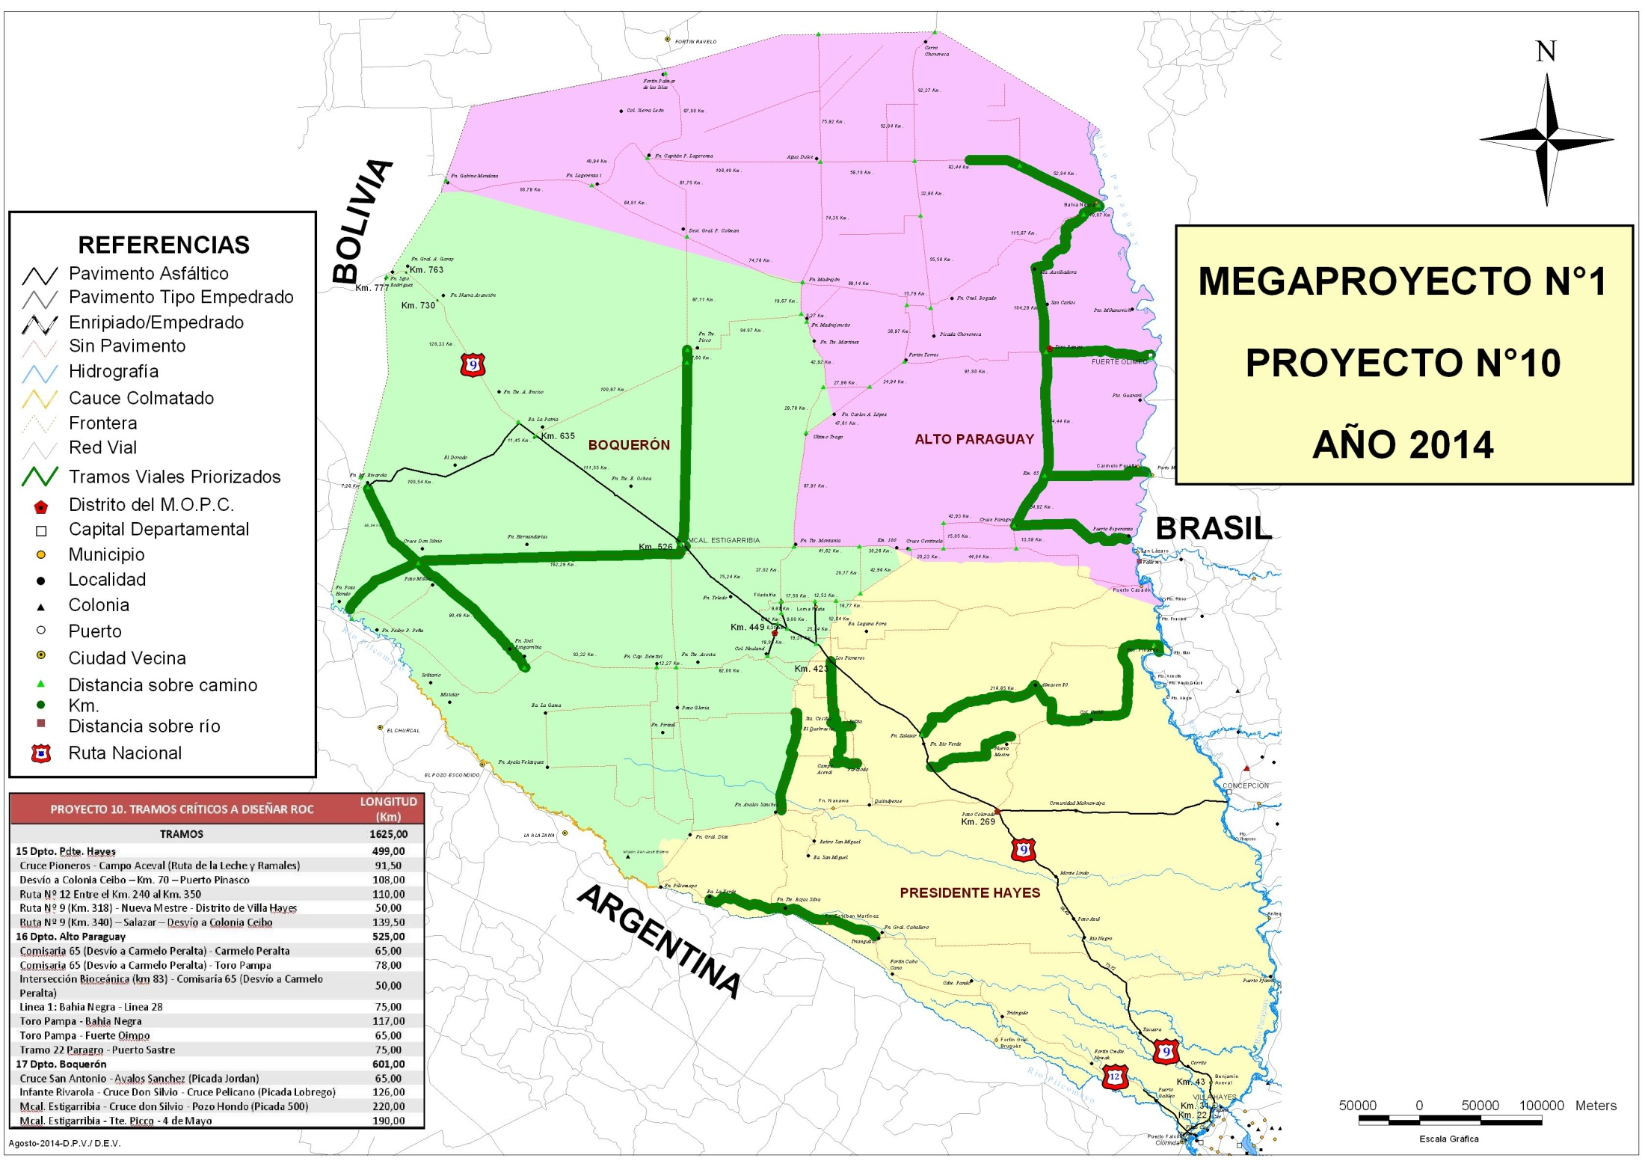

Slide 50
1.C MEJORAMIENTO DE CAMINOS VECINALES EMPEDRADOS EN EJECUCIÓN - VIALIDAD
EMPEDRADOS EJECUTADOS POR LA DIRECCIÓN DE VIALIDAD | LONGITUD (Km)
TRAMOS | 1.029,47
01 DPTO. CONCEPCIÓN | 79,00
Pavimentación tipo Empedrado del tramo Curuzú de Hierro - Azotey | 39,00
Pavimentación tipo Empedrado del tramo Horqueta - Río Ypane | 40,00
02 DPTO. SAN PEDRO | 51,33
Pavimentación tipo Empedrado del tramo Ruta Nº 3 - Tacuati | 40,00
Pavimentación tipo Empedrado del tramo Guayaibi - calle Bertoni | 11,33
03 DPTO. CORDILLERA | 47,12
Pavimentación Tipo Empedrado del tramo Atyra - Candia - Caacupé. (Grupo 4) | 12,30
Pavimentación Tipo Empedrado del tramo Colonia Regina Marecos - Cleto Romero. (Grupo 3) | 22,82
Pavimentación Tipo Empedrado del tramo Tobati - Monte Alto. (Grupo 3) | 6,00
Pavimentación Tipo Empedrado del Camino Acceso a La Compañía Tacuati (Valenzuela) (Grupo 1) | 6,00

Slide 51
1.C MEJORAMIENTO DE CAMINOS VECINALES EMPEDRADOS EN EJECUCIÓN - VIALIDAD
EMPEDRADOS EJECUTADOS POR LA DIRECCIÓN DE VIALIDAD | LONGITUD (Km)
TRAMOS | 1.029,47
04 DPTO. GUAIRÁ | 92,87
Pavimentación tipo Empedrado del tramo Colonia Independencia - Paso Yobai | 22,00
Pavimentación tipo Empedrado del tramo Villarrica - Itapé | 21,40
Pavimentación tipo empedrado en el tramo Dpto. Boquerón - Itapé - Cnel. Martínez | 29,50
Pavimento Tipo Empedrado tramo Iturbe - Valle Pe (Rojas Potrero) - Hasta El Puente S/ Río Tebicuarymi (Grupo 1) | 19,97

Slide 52
1.C MEJORAMIENTO DE CAMINOS VECINALES EMPEDRADOS EN EJECUCIÓN - VIALIDAD
EMPEDRADOS EJECUTADOS POR LA DIRECCIÓN DE VIALIDAD | LONGITUD (Km)
TRAMOS | 1.029,47
05 DPTO. CAAGUAZÚ | 225,91
Pavimentación tipo empedrado del tramo Cnel. Oviedo - La Pastora | 31,97
Construcción de Pavimento Tipo Empedrado, tramo Santa Catalina - Alemán Cué. (Grupo 1) | 24,00
Pavimentación tipo empedrado Acceso a la Pastora, Ramal 1 y Ramal 2 | 11,00
Pavimentación tipo empedrado acceso lateral a Simón Bolívar y Calle Urbana | 5,80
Pavimentación tipo empedrado Calle 1ra línea, tramo empalme ruta 7 a empalme Calle 2da, acceso lateral norte y sur y calles urbanas (Distrito de J.E. Estigarribia) | 15,00
Pavimentación tipo empedrado tramo empalme ruta 7 (San Antonio) - A° Tacuary | 8,40
pavimentación tipo empedrado tramo rio Yguazu - Mcal. Francisco S. López | 20,00
Pavimentación tipo Empedrado Acceso Lateral a Simón Bolívar y Calle Urbana | 5,80
Pavimentación tipo empedrado del tramo acceso Casilla Dos, ramal 1 y ramal 2 (Distrito Raúl a. Oviedo) | 9,70
Pavimentación tipo Empedrado del tramo Empalme Ruta Nº 7 (San Antonio) - A° Tacuary | 8,40
Pavimentación tipo Empedrado del tramo Empalme Ruta Nº 8 - Empalme A° Guazú (Ruta Nº 7) - R.I. 3 Corrales | 21,34
Pavimentación tipo empedrado del tramo Nueva Toledo - Vaquería | 19,80
Pavimentación tipo Empedrado del tramo Raúl A. Oviedo - Nueva Toledo | 35,00
Pavimento Tipo Empedrado tramos: Río Yguazu - Empaque Bananero. (Grupo 2) | 9,70

Slide 53
1.C MEJORAMIENTO DE CAMINOS VECINALES EMPEDRADOS EN EJECUCIÓN - VIALIDAD
EMPEDRADOS EJECUTADOS POR LA DIRECCIÓN DE VIALIDAD | LONGITUD (Km)
TRAMOS | 1.029,47
07 DPTO. ITAPÚA | 196,56
Pavimentación Tipo Empedrado del tramo Alto Vera (Caronay) - Potrero Benítez. (Grupo 4) | 23,00
Pavimentación Tipo Empedrado del tramo Alto Vera (Caronay) - Ynambu - Perlita Tanque. (Grupo 4) | 12,00
Pavimentación Tipo Empedrado del tramo Fleitas Cué - Rio Tebicuary. (Grupo 4) | 33,36
Pavimentación tipo empedrado del tramo Kressburgo – Tirol | 10,50
Pavimentación Tipo Empedrado del tramo San Solano - Fleitas Cué. (Grupo 4) | 27,56
Pavimentación Tipo Empedrado del tramo San Solano - Pindoyu. (Grupo 4) | 38,50
Pavimentación tipo empedrado en el tramo Natalio - Puerto La Paloma | 12,64
Pavimento Tipo Empedrado En El tramo Bº Ka'aguy Rory – 4 Potreros – Ruta Nº 6. (Grupo 1) | 13,50
Pavimento Tipo Empedrado Ruta Nº 6 (Cap. Meza 24) - Cap. Meza 16. (Grupo 2) | 8,50
Pavimento Tipo Empedrado Yatytay - Colonia San Rafael (Incluye Puente Sobre El Arroyo Tembey - Long. 60,94 m). (Grupo 2) | 17,00

Slide 54
1.C MEJORAMIENTO DE CAMINOS VECINALES EMPEDRADOS EN EJECUCIÓN - VIALIDAD
EMPEDRADOS EJECUTADOS POR LA DIRECCIÓN DE VIALIDAD | LONGITUD (Km)
TRAMOS | 1.029,47
08 DPTO. MISIONES | 60,69
Pavimentación Tipo Empedrado del tramo Santa Rita - San Ignacio. (Grupo 4) | 26,30
Pavimentación Tipo Empedrado del tramo Yabebyry - Santa Rita. (Grupo 4) | 34,39
09 DPTO. PARAGUARI | 91,05
Pavimentación tipo empedrado del tramo ALPASA - Sapucái. Obra 2 | 19,00
Pavimentación tipo empedrado en el tramo Caapucú - Quyquyho | 29,60
Pavimento Tipo Empedrado Pirayú - Paraguari. (Grupo 2) | 21,00
Pavimento Tipo Empedrado Ybytymi - La Colmena. (Grupo 2) | 21,45

Slide 55
1.C MEJORAMIENTO DE CAMINOS VECINALES EMPEDRADOS EN EJECUCIÓN - VIALIDAD
EMPEDRADOS EJECUTADOS POR LA DIRECCIÓN DE VIALIDAD | LONGITUD (Km)
TRAMOS | 1.029,47
10 DPTO. ALTO PARANÁ | 51,50
Pavimento Tipo Empedrado tramo: Mbaracayu - Santa Fe del Paraná. (Grupo 2) | 24,00
Pavimento Tipo Empedrado tramo: Ruta Nº 6 - Raul Peña (Naranjal). (Grupo 2) | 11,80
Pavimento Tipo Empedrado tramo: San Alberto - Mbaracayu. (Grupo 2) | 10,30
Pavimento Tipo Empedrado tramos: Ruta Nº 7 - Río Yguazu. (Grupo 2) | 5,40
11 DPTO. CENTRAL | 15,20
Pavimento Tipo Empedrado de La Calle Profesora Rita E. Gomez Vda. de Aveiro (Ciudad de Limpio). (Grupo 2) | 3,20
Pavimento Tipo Empedrado En El tramo: Ita - Nueva Italia. (Grupo 2) | 12,00
15 DPTO. PDTE. HAYES | 5,00
Pavimento Tipo Empedrado tramo: Benjamin Aceval - Cerrito. (Grupo 2) | 5,00

Slide 56
1.C MEJORAMIENTO DE CAMINOS VECINALES EMPEDRADOS EN EJECUCIÓN - VIALIDAD
EMPEDRADOS EJECUTADOS POR LA DIRECCIÓN DE VIALIDAD | LONGITUD (Km)
TRAMOS | 1.029,47
DPTO. ALTO PARANÁ - DPTO. CAAZAPÁ | 27,00
Pavimento Tipo Empedrado tramo: San Cristobal - Tuparenda - Tuna. (Grupo 1) | 27,00
DPTO. CENTRAL - DPTO. PARAGUARI | 31,20
Pavimento tipo empedrado en el tramo Nueva Italia - Carapegua | 31,20
DPTO. CORDILLERA - DPTO. CAAGUAZÚ | 21,71
Pavimentación tipo empedrado en el tramo Carayao - Cleto Romero | 21,71
DPTO. GUAIRÁ - DPTO. CAAZAPÁ | 18,50
Pavimento Tipo Empedrado del tramo: Iturbe - Maciel. (Grupo 1) | 18,50
DPTO. GUAIRÁ - DPTO. PARAGUARI | 14,83
Pavimento Tipo Empedrado tramo: Ramal A Tebicuarymi (desde Valle Pe) (Grupo 1) | 14,83

Slide 57
1.D MEJORAMIENTO DE CAMINOS VECINALES EMPEDRADOS – ENRIPIADOS EN EJECUCIÓN – VIALIDAD – FINANCIAMIENTO BIRF
EMPEDRADOS - ENRIPIADOS EJECUTADOS POR LA DIRECCIÓN DE VIALIDAD | LONGITUD (Km)
TRAMOS | 140,00
DPTO. SAN PEDRO | 90,00
Rehabilitación y Mejoramiento de Caminos No Pavimentados del Dpto. de San Pedro en el tramo: Lote1: Choré - Colonia Cocuerá - San Pablo | 35,50
Rehabilitación y Mejoramiento de Caminos No Pavimentados del Dpto. de San Pedro en el tramo: .Lote 2: Choré - Jhugua Rey | 25,50
Rehabilitación y Mejoramiento de Caminos No Pavimentados del Dpto. de San Pedro en tramo: Lote 3: Jhugua Rey - Gral. Aquino | 29,00
DPTO. CAAZAPÁ | 14,30
Mejoramiento y Rehabilitación de Caminos no pavimentados del Dpto. de Caazapá(Tramo Caazapá-Boquerón) | 14,30
DPTO. CAAGUAZÚ | 35,70
Mejoramiento y Rehabilitación de Caminos no pavimentados del Dpto. de Caaguazú (Tramo Colonias Unidas-Raúl A. Oviedo - Yjhovy Central-J. E. Estigarribia) | 35,70

Slide 58
3. PUENTES DE HºAº
SUSTITUCIÓN DE PUENTES DE MADERA POR PUENTES DE HºAº | LONGITUD (ml)
01. PUENTE DE HºAº CONCLUIDO PNCR 2 - FASE II | 1.549,00
01 DPTO. CONCEPCIÓN | 83,00
Col. Jorge S. Miranda – Col. Jose F. Lopez | 23,00
Paso Barreto – Cruce X | 60,00
02 DPTO. SAN PEDRO | 155,00
Ruta 5 - Paso Mbutu | 45,00
Sta Rosa del Aguaray-Sta Barbara (Aliviadero 1 Aº Mborevi) | 15,00
Sta Rosa del Aguaray-Sta Barbara (Aliviadero 2 Aº Mborevi) | 15,00
Sta Rosa del Aguaray-Sta Barbara (Aº Mborevi) | 20,00
Villa del Rosario - Volendam | 60,00
03 DPTO. CORDILLERA | 15,00
Ruta 5 - Paso Mbutu | 15,00
04 DPTO. GUAIRÁ | 60,00
Iturbe – La Colmena (Aliviadero 1.Rio Tebicuary mi) | 15,00
Iturbe – La Colmena (Aliviadero 2. Rio Tebicuary mi) | 15,00
Natalicio Talavera – Dr. Botrell (Aliviadero. Rio Tebicuary mi) | 30,00

Slide 59
3. PUENTES DE HºAº
SUSTITUCIÓN DE PUENTES DE MADERA POR PUENTES DE HºAº | LONGITUD (ml)
01. PUENTE DE HºAº CONCLUIDO PNCR 2 - FASE II | 1.549,00
05 DPTO. CAAGUAZÚ | 291,00
Calle 16 – R. I. 3 Corrales | 15,00
Capillita – Sta. Librada | 30,00
Capillita – Tte. Morales – Cerro Cora | 24,00
Carayao – Asentamiento 24.000 | 40,00
Colonia Montanaro – Calle 14 | 20,00
Ruta 7 – Guavirá | 36,00
San José – Caballero | 30,00
Vaquería – Colonia Mcal. López | 15,00
Yuquyry – 6ta. Línea – Sto. Domingo | 45,00
Yuquyry – Remanso – San Jorge | 36,00
07 DPTO. ITAPÚA | 174,00
Gral. Artigas – Fram | 45,00
Hohenau – Emp. Ruta Obligado – Jesús (Aº Capiibary) | 30,00
San Solano – Potrero Benitez | 54,00
Santa Maria – San Pedro | 45,00

Slide 60
3. PUENTES DE HºAº
SUSTITUCIÓN DE PUENTES DE MADERA POR PUENTES DE HºAº | LONGITUD (ml)
01. PUENTE DE HºAº CONCLUIDO PNCR 2 - FASE II | 1.549,00
08 DPTO. MISIONES | 135,00
San Juan – Cruce Ybyraty – Ruta 4 (Aº Aguaray) | 45,00
Yabebyry – Ayolas (Aº Yabebyry) | 45,00
Yabebyry – Laureles (Aº Pira Guazu) | 45,00
09 DPTO. PARAGUARI | 80,00
Quiindy – Acahay (Aº Tobatingua) | 20,00
Quyquyho – Mbuyapey (Aliv. Aº Mbuyapey(Paso Naranja)) | 15,00
Quyquyho – Mbuyapey (Aº Mbuyapey(Paso Naranja)) | 45,00
10 DPTO. ALTO PARANÁ | 126,00
Cerro Largo – F.R. Moreno | 30,00
Hernandarias – Mcal. López | 24,00
Itakyry – Rancho Alegre | 24,00
Pto. Paranambu – Asent. 8 de diciembre (Aº Yarara) | 12,00
Ruta 6 – Raúl Peña | 36,00

Slide 61
3. PUENTES DE HºAº
SUSTITUCIÓN DE PUENTES DE MADERA POR PUENTES DE HºAº | LONGITUD (ml)
01. PUENTE DE HºAº CONCLUIDO PNCR 2 - FASE II | 1.549,00
12 DPTO. ÑEEMBUCÚ | 203,00
A° Hondo – Humaita | 15,00
Isla Umbu – Mayor Martinez | 15,00
Isla Umbu – Humaita (Aº Hondo) | 45,00
San Juan del Ñeembucu – Pilar | 128,00
13 DPTO. AMAMBAY | 50,00
Bella Vista – Chacalalina | 50,00
14 DPTO. CANINDEYÚ | 177,00
Curuguaty – Villa Ygatimi (Aº Curuguaty y) | 45,00
Curuguaty – Villa Ygatimi (Rio Jejui Guazu) | 60,00
Curuguaty – Villa Ygatimi (Rio Jejui mi) | 30,00
Ruta 10 – Col. Sta. Clara (Aº Gasory) | 12,00
Ruta 10 (Katuete) – La Bolsa – San Juan (Rio Carapa) | 30,00

Slide 62
3. PUENTES DE HºAº
SUSTITUCIÓN DE PUENTES DE MADERA POR PUENTES DE HºAº | LONGITUD (ml)
02. PUENTE DE HºAº EN EJECUCIÓN PNCR 2 - FASE II | 1.511,00
02 DPTO. SAN PEDRO | 500,00
Construcción de un puente de H°A° sobre el Rio Jejui, dos aliviaderos y el camino de acceso en el departamento de San Pedro | 500,00
04 DPTO. GUAIRÁ | 554,00
Capitan Molas - Mbuyapey | 30,00
Cerro Punta - Primavera | 100,00
Col. Independencia - Cñia Pireka | 54,00
Colonia Independencia - Paso Yobai | 30,00
Mauricio J. Trocha - Paso Yobai | 45,00
Natalicio Talavera - Dr Botrell | 75,00
Paso Yobai - Arroyo Moroti | 25,00
Paso Yobai - Repatriacion | 60,00
Planchada - Paso Yobai | 60,00
Yataity - Potrero Benegas | 75,00

Slide 63
3. PUENTES DE HºAº
SUSTITUCIÓN DE PUENTES DE MADERA POR PUENTES DE HºAº | LONGITUD (ml)
02. PUENTE DE HºAº EN EJECUCIÓN PNCR 2 - FASE II | 1.511,00
08 DPTO. MISIONES | 94,00
Puente HºAº en el tramo Emp. V08721 - Emp. V80701 | 8,00
Puente HºAº en el tramo Santa Rosa - San Juan Berchmans | 15,00
Ycua Sati - Zapatero cue | 8,00
Yabebyry - Laureles | 48,00
Fatima 1 - Santa Teresa | 15,00
09 DPTO. PARAGUARI | 363,00
Acahay - Costa Irala | 12,00
Caapucu km 130 - Costa Irala | 55,00
Costa Gaona - Bo Maria Auxiliadora | 30,00
Costa Irala - Ybycui | 15,00
Costa Irala Quiindy | 45,00
Mbuyapey - Iturbe | 30,00
Puente HºAº en el tramo Acahay - Laguna Pyta Oeste | 45,00
Puente HºAº en el tramo Quiindy - Laguna Pyta Oeste | 45,00
Ybycui - Paso Sabra - Caballero Punta | 20,00
Ybycui - Quyquyho | 66,00

Slide 64
3. PUENTES DE HºAº
SUSTITUCIÓN DE PUENTES DE MADERA POR PUENTES DE HºAº | LONGITUD (ml)
03. PUENTE DE HºAº EN EJECUCIÓN - FONDO LOCAL | 375,00
01 DPTO. CONCEPCIÓN | 30,00
Hugua Ñandu - Puentesiño | 15,00
Azotey - Horqueta (Arroyito) | 15,00
02 DPTO. SAN PEDRO | 60,00
Capiibary - Caminos Vecinales | 30,00
Jhugua Rey 1 | 15,00
Jhugua Rey 2 | 15,00
03 DPTO. CORDILLERA | 45,00
Arroyos Y Esteros - Juan De Mena | 15,00
Itacurubí - Yaguaretekua | 15,00
Piribebuy - Compañía Paso Hu | 15,00

Slide 65
3. PUENTES DE HºAº
SUSTITUCIÓN DE PUENTES DE MADERA POR PUENTES DE HºAº | LONGITUD (ml)
03. PUENTE DE HºAº EN EJECUCIÓN - FONDO LOCAL | 375,00
05 DPTO. CAAGUAZÚ | 120,00
Caaguazú - Caminos Vecinales | 15,00
Carayao - Primavera | 15,00
J.E. Estigarribia - Asent. Cristóbal Espínola | 15,00
Juan M. Frutos - 3 de Febrero | 15,00
Mcal. López - Raúl Oviedo - Cam. Vecinal | 15,00
Raúl Oviedo - Casilla 2 | 15,00
Simón Bolivar - Cía. San Ignacio | 15,00
Simón Bolivar - Cía. San Miguel Appleyard | 15,00
07 DPTO. ITAPÚA | 60,00
Edelira 40 | 15,00
Naranjito - Santa Isabel | 15,00
Obligado - Calle Brasil | 15,00
San Pedro del Paraná - Cruce Caraguatay | 15,00

Slide 66
3. PUENTES DE HºAº
SUSTITUCIÓN DE PUENTES DE MADERA POR PUENTES DE HºAº | LONGITUD (ml)
03. PUENTE DE HºAº EN EJECUCIÓN - FONDO LOCAL | 375,00
08 DPTO. MISIONES | 15,00
Yavevyry - Laureles | 15,00
13 DPTO. AMAMBAY | 45,00
PJC - Col. Estrella | 15,00
Ruta Nº 5 - Col. 1º de mayo | 15,00
Ruta Nº 5 - Potrero Sur - Ruta a Cap. Bado | 15,00

Slide 67
3. PUENTES DE HºAº
SUSTITUCIÓN DE PUENTES DE MADERA POR PUENTES DE HºAº | LONGITUD (ml)
04. PUENTE DE HºAº A LICITARSE - FONDO LOCAL | 375,00
04 DPTO. GUAIRÁ | 75,00
Col. Independencia - Paso Yobái | 15,00
Col. Independencia - Pireca Baja | 15,00
Fassardi - Gral. Morinigo | 15,00
Mbokayaty - Potrero | 15,00
Paso Yobái - Asentamiento Ko'e Puahu | 15,00
05 DPTO. CAAGUAZÚ | 60,00
Calle 16 - Tovatiry | 15,00
Calle 6 - Tacuari | 15,00
Calle 8 - Tacuari | 15,00
Yhu - Yvypyta - Zona Norte | 15,00

Slide 68
3. PUENTES DE HºAº
SUSTITUCIÓN DE PUENTES DE MADERA POR PUENTES DE HºAº | LONGITUD (ml)
04. PUENTE DE HºAº A LICITARSE - FONDO LOCAL | 375,00
06 DPTO. CAAZAPÁ | 45,00
Boqueron - San Francisco | 30,00
Enramadita - Toro Blanco - Valleí | 15,00
08 DPTO. MISIONES | 15,00
Yavevyry - Laureles | 15,00
10 DPTO. ALTO PARANÁ | 75,00
Desvio Pakukua - Río Monday | 15,00

Slide 69
3. PUENTES DE HºAº
SUSTITUCIÓN DE PUENTES DE MADERA POR PUENTES DE HºAº | LONGITUD (ml)
05. PROYECTO PUENTE DE HºAº CON DFI EN LA DCV | 3.190,00
01 DPTO. CONCEPCIÓN | 267,00
Loreto - Paso Barreto | 109,00
Paso Barreto - Col. Jorge S. Miranda | 65,00
Paso Barreto - Puentesiño | 48,00
Puentesiño - San Carlos | 45,00
02 DPTO. SAN PEDRO | 361,00
11 de Setiembre - Chachi | 30,00
Bertoni 4000 - Marengo 2000 | 12,00
Calle 12 de Junio Este | 15,00
Calle 1º de Mayo- Calle 9 de Junio | 20,00
Calle 26 de Febrero Este-Cabo Cue | 60,00
Calle 26 de Febrero Oeste | 12,00
Calle San Isidro | 15,00
Desvío Belén - Puerto Yvapovo | 24,00
Mboi'y - Unión | 40,00
Potrero Naranjo - Pavón Cue | 50,00
Ruta 3 - Calle 2000 | 15,00
Sta Clara -Corrales | 60,00
Vaca Yhu - Tacuruty | 8,00

Slide 70
3. PUENTES DE HºAº
SUSTITUCIÓN DE PUENTES DE MADERA POR PUENTES DE HºAº | LONGITUD (ml)
05. PROYECTO PUENTE DE HºAº CON DFI EN LA DCV | 3.190,00
03 DPTO. CORDILLERA | 167,00
Atyra - Tobati (Compañia B. Caballero | 72,00
Piribebuy - Compa±ia Tape Guasu | 20,00
Valenzuela - Piribebuy (km 92) | 30,00
Valenzuela - Sapucai | 45,00
04 DPTO. GUAIRÁ | 225,00
Cñia Rincon -Costeada | 33,00
Col. Indep-Paso Yobai | 120,00
Desvio Pireka- Potrero del Carmen | 27,00
San Salvador - Iturbe | 45,00
05 DPTO. CAAGUAZÚ | 104,00
Nva Londres-La Pastora | 12,00
Ruta 8 - Capillita | 12,00
Tacua Cora -Capillita-Cruce Alto | 80,00

Slide 71
3. PUENTES DE HºAº
SUSTITUCIÓN DE PUENTES DE MADERA POR PUENTES DE HºAº | LONGITUD (ml)
05. PROYECTO PUENTE DE HºAº CON DFI EN LA DCV | 3.190,00
06 DPTO. CAAZAPÁ | 656,00
Abai-Taruma-Tuna | 45,00
Boquerón - Buena Vista | 95,00
Boquerón - San Francisco | 89,00
Buena Vista- Col Yerovia | 24,00
Buena Vista-San Agustin-Caazapa | 60,00
Col. Alegria-Lima | 100,00
Cruce Lima-Rio Tebicuary | 20,00
San Francisco -Buena Vista | 30,00
San Juan Nepomuceno - San Francisco | 151,00
San Miguel -Yataity | 15,00
Yataity-San Francisco | 15,00
Yuty-San Miguel | 12,00
07 DPTO. ITAPÚA | 129,00
Pirapey 47 - Asentamiento Ara Poty | 24,00
San Rafael 1 - San Lorenzo | 45,00
Yatytay-Ruta 6 | 60,00

Slide 72
3. PUENTES DE HºAº
SUSTITUCIÓN DE PUENTES DE MADERA POR PUENTES DE HºAº | LONGITUD (ml)
05. PROYECTO PUENTE DE HºAº CON DFI EN LA DCV | 3.190,00
09 DPTO. PARAGUARI | 111,00
Costa Irala - Quiindy | 8,00
Ruta I - Montiel Potrero | 37,00
Ybycui - Larroza | 66,00
10 DPTO. ALTO PARANÁ | 322,00
Hernandarias-Minga Guazu | 150,00
Minga Guasu - Asentamiento Triunfo | 22,00
Minga Guasu - Cedrales | 150,00
12 DPTO. ÑEEMBUCÚ | 436,00
Arroyo Hondo - Humaita | 16,00
Humaita - Paso de Patria | 12,00
Isla Umbu - Humaita | 8,00
Villa Franca- San Fernando-Pilar | 400,00

Slide 73
3. PUENTES DE HºAº
SUSTITUCIÓN DE PUENTES DE MADERA POR PUENTES DE HºAº | LONGITUD (ml)
05. PROYECTO PUENTE DE HºAº CON DFI EN LA DCV | 3.190,00
13 DPTO. AMAMBAY | 236,00
Cap. Bado-CerroTorin | 15,00
Colonia Sta Clara-Ex Reserva | 15,00
Comunidad Indigena - Acceso Ma. Aux. | 30,00
Fortuna Guasu-Cerro Pero | 52,00
Lorito Picada-Ypyta | 40,00
Naranjay - Col. Maria Auxiliadora | 84,00
14 DPTO. CANINDEYÚ | 176,00
Corpus - Cristhi - Asent. Britez cue | 40,00
Curuguaty - Araujo cue | 46,00
Curuguaty - Nueva Durango | 30,00
Ruta 10-Asent 1ºde Marzo | 60,00

Slide 74
3. PUENTES DE HºAº
SUSTITUCIÓN DE PUENTES DE MADERA POR PUENTES DE HºAº | LONGITUD (ml)
06. SIN PROYECTO DE PUENTE DE HºAº EN LA DCV | 2.595,00
01 DPTO. CONCEPCIÓN | 129,00
Paso Barreto-Cruce X | 30,00
Ruta V Km 21 - Las Palmas | 7,00
Curuzu Ñu - Roberto L. Petit | 6,00
Costa Pucu - Mbocayaty | 12,00
Concepción - Maria Auxiliadora | 6,00
Ruta V - Calle 12 Norte | 5,00
Ruta V - Calle 9 Norte | 20,00
Ruta V - Calle 20 Norte | 16,00
Yby Yau - Col. Medalla Milagrosa | 8,00
Ruta V - Brazos Unidos | 8,00
Ruta V - Col San Antonio | 11,00

Slide 75
3. PUENTES DE HºAº
SUSTITUCIÓN DE PUENTES DE MADERA POR PUENTES DE HºAº | LONGITUD (ml)
06. SIN PROYECTO DE PUENTE DE HºAº EN LA DCV | 2.595,00
02 DPTO. SAN PEDRO | 372,00
Tacuati - Nva Germania | 27,00
Santa Rosa Del Aguaray - Arroyo Atâ | 40,00
Antequera - Poroto | 12,00
Calle Ma. Auxiliadora - Choré | 12,00
Primavera Real - Yrybucuá | 36,00
Costa Po'I - Toro Ñu - Compañía Costa Ykuá | 13,00
Col. Naranjito .Sta Barbara | 160,00
Calle S. Isidro Este-Paraguay Pyhaju-Amistad | 36,00
Ruta 3-Col. Felicidad | 36,00

Slide 76
3. PUENTES DE HºAº
SUSTITUCIÓN DE PUENTES DE MADERA POR PUENTES DE HºAº | LONGITUD (ml)
06. SIN PROYECTO DE PUENTE DE HºAº EN LA DCV | 2.595,00
03 DPTO. CORDILLERA | 153,00
Empalme Ruta 3 Guayaivity - Siraty | 9,00
Tovati - Potrerito (Empalme Ruta Arroyos Y Esteros - 1° De Marzo) | 37,00
Tayu Cañada - Empalme Camino A Atyra - Empalme Ruta 2 | 12,00
Empalme Camino A Eusebio Ayala - Mompox Acosta Ñu | 6,00
Itacuribi De La Cordillera - Isla Pucu | 6,00
Loma Jovy (Empalme Ruta Itacurubí - Valenzuela) - Cariloma (Empalme Ruta 2) | 8,00
Valenzuela - Potrero Oculto | 6,00
Cerro Roke - Valenzuela | 30,00
Eusebio Ayala - Curupaity | 17,00
Eusebio Ayala - San Blas | 10,00
Emboscada - Gral. Genes | 12,00

Slide 77
3. PUENTES DE HºAº
SUSTITUCIÓN DE PUENTES DE MADERA POR PUENTES DE HºAº | LONGITUD (ml)
06. SIN PROYECTO DE PUENTE DE HºAº EN LA DCV | 2.595,00
04 DPTO. GUAIRÁ | 255,00
Itape - Ruta Boqueron | 6,00
Loma Barrero Oeste - Empalme V041105 | 8,00
Loma Barrero Oeste - Empalme V041106 | 6,00
Mbocayaty - Santa Barbara Noreste | 12,00
Natalicio Talavera - Empalme V041203 | 6,00
Natalicio Talavera - Empalme V041204 | 12,00
Natalicio Talavera - Empalme V041205 | 6,00
Cerro Punta - Rio Tebicuarymi | 12,00
Paso Yobay - Mangrullo | 82,00
Empalme V040733 35 - Empalme V040709 | 8,00
Col. Independencia - Santa Cecilia | 22,00
Santa Cecilia - Yroysa 8Va Linea Este | 6,00
Desvío Pireca - Potrero Del Carmen | 24,00
Ruta 8 - Empalme V040108 | 12,00
Iturbe - Caatymi Este | 16,00
Blas Garay - San Isidro | 17,00

Slide 78
3. PUENTES DE HºAº
SUSTITUCIÓN DE PUENTES DE MADERA POR PUENTES DE HºAº | LONGITUD (ml)
06. SIN PROYECTO DE PUENTE DE HºAº EN LA DCV | 2.595,00
05 DPTO. CAAGUAZÚ | 214,00
Calle 261 - Compañía Yhaca | 12,00
La Novia - Espinillo | 24,00
Cecilio Baez - Tacuaral - Comisaría Cue | 36,00
Coronel Oviedo - Olegario - Leiva´I | 22,00
Ruta 2 - Nueva Londres | 18,00
Ruta 2 - Valenzuela | 6,00
Ruta 2 - San José - Yhaca | 12,00
3 De Febrero - Toro Cangue - Yhovy Central - R.A. Oviedo | 10,00
4 De Febrero - Toro Cangue - Yhovy Central - R.A. Oviedo | 12,00
5 De Febrero - Toro Cangue - Yhovy Central - R.A. Oviedo | 7,00
Mojón 7 - Guayaki Cua | 9,00
Camino 029 - Campo 9 - San Antonio | 46,00

Slide 79
3. PUENTES DE HºAº
SUSTITUCIÓN DE PUENTES DE MADERA POR PUENTES DE HºAº | LONGITUD (ml)
06. SIN PROYECTO DE PUENTE DE HºAº EN LA DCV | 2.595,00
06 DPTO. CAAZAPÁ | 168,00
Abaí - Durazno - Cnia. Km 50 | 6,00
Boqueron - Buena Vista | 30,00
Cruce Borda - San Agustin | 6,00
Gral. Morínigo - San Antonio - Caazapá | 42,00
Ruta Nº8 - Caracaraí - San Miguel (Loteí) | 59,00
Desvío Loteí - Corralito | 6,00
Santa María - Pindoyú | 8,00
San Juan Loma - San Juan | 11,00

Slide 80
3. PUENTES DE HºAº
SUSTITUCIÓN DE PUENTES DE MADERA POR PUENTES DE HºAº | LONGITUD (ml)
06. SIN PROYECTO DE PUENTE DE HºAº EN LA DCV | 2.595,00
07 DPTO. ITAPÚA | 250,00
Centro Urbano Leandro Oviedo - A Empalme Ruta I | 12,00
Centro Urbano General Artigas - Empalme Via 137 | 7,00
Centro Urbano General Artigas - Empalme Via 138 | 7,00
Artigas Fram - Empalme Ruta I | 7,00
Guazu Ycua - Gral Artigas | 20,00
Empalme 121 - Empalme 141 | 6,00
Empalme 121 - Empalme 142 | 9,00
Lapachal - Ruta Vi | 29,00
Morena - Empalme 608 | 18,00
Morena - Empalme 609 | 22,00
Santa Librada - Empalme 1607 | 20,00
Edelira K65 - Edelira Km54 | 7,00
Edelira K65 - Edelira Km55 | 12,00
Edelira - Edelira Km54 | 12,00
Edelira - Edelira Km55 | 12,00
Ruta Vi - Empalme 1617 | 10,00
San Rafael - Empalme 127 | 10,00
Empalme 1710 - Empalme 4005 | 30,00

Slide 81
3. PUENTES DE HºAº
SUSTITUCIÓN DE PUENTES DE MADERA POR PUENTES DE HºAº | LONGITUD (ml)
06. SIN PROYECTO DE PUENTE DE HºAº EN LA DCV | 2.595,00
08 DPTO. MISIONES | 140,00
Arasape - Santo Tomas | 45,00
Compañía San Pedro - Ysypo | 7,00
Ruta 1 - Tañarandy | 6,00
Tañarandy - Empalme V080503 | 6,00
Ruta 1 San Blas - Hector Cue Ruta A Santa Maria | 17,00
San Patricio Santa Teresa - Concepcion Empalme V080503 | 5,00
San Patricio Santa Teresa - Concepcion Empalme V080504 | 5,00
San Antonio - San Felipe - Santiago | 33,00
Panchito Lopez -Empalme V081003 | 5,00
Empalme V081003 - Cerrito Ñeembucu | 11,00

Slide 82
3. PUENTES DE HºAº
SUSTITUCIÓN DE PUENTES DE MADERA POR PUENTES DE HºAº | LONGITUD (ml)
06. SIN PROYECTO DE PUENTE DE HºAº EN LA DCV | 2.595,00
09 DPTO. PARAGUARI | 156,00
Azcurra Este - Empalme V 090907 | 12,00
Comando Artilleria - Mbatovi Norte | 20,00
Sapucai - Guazu Cua | 12,00
Acahay - Ruta Acahay Carapegua Yeguarizo | 17,00
Caapucu - Yagaretecua Este | 26,00
Costa Pucu Sur - Isla Naranja Norte | 12,00
Arroyo Pora - Guazu Cua | 12,00
Empalme V091306 - Potrero Ybate | 7,00
Ruta 1 - Itape Curucao Norte | 7,00
Ybycui - Empalme V091611 | 17,00
Pirayu Este - Empalme V090901 | 8,00
Pirayu Este - Empalme V090902 | 6,00

Slide 83
3. PUENTES DE HºAº
SUSTITUCIÓN DE PUENTES DE MADERA POR PUENTES DE HºAº | LONGITUD (ml)
06. SIN PROYECTO DE PUENTE DE HºAº EN LA DCV | 2.595,00
10 DPTO. ALTO PARANÁ | 170,00
Col. Caatimiri - Arroyo Guazu | 15,00
Itakyry - Col Alegre | 20,00
San Antonio - Cristo Rey | 50,00
Calle 20 Monday | 16,00
Calle 18 Monday | 8,00
Caarendy Guazu - Santa Rosa | 12,00
Loma Tajy - Villa San Juan | 12,00
Empalme 211 Mbaracayu - 3 De Mayo | 30,00
Empalme Ruta Ande Col. Mbarete - Emp. Ruta Vi | 7,00

Slide 84
3. PUENTES DE HºAº
SUSTITUCIÓN DE PUENTES DE MADERA POR PUENTES DE HºAº | LONGITUD (ml)
06. SIN PROYECTO DE PUENTE DE HºAº EN LA DCV | 2.595,00
12 DPTO. ÑEEMBUCÚ | 156,00
Pilar - Isla Umbu - Mayor Martinez - Puerto Ita Cora | 24,00
Cerrito - Emp. Ruta Villabín - Laureles | 30,00
Cerrito - Tacuruty | 5,00
Cerrito - Isla Ro'Y | 22,00
Guazu Cua - Apipé | 8,00
Ruta 4 - Tacuaras | 35,00
Humaitá - Tuyucué - Loma | 10,00
Pilar - Valle Apu'A - Potrero Pirú | 12,00
San Juan Ñeembucú - Caballero Potrero | 5,00
San Lorenzo - Caradayty - Malvina | 5,00

Slide 85
3. PUENTES DE HºAº
SUSTITUCIÓN DE PUENTES DE MADERA POR PUENTES DE HºAº | LONGITUD (ml)
06. SIN PROYECTO DE PUENTE DE HºAº EN LA DCV | 2.595,00
13 DPTO. AMAMBAY | 59,00
Ruta 5 - Cerro Corá | 12,00
María Auxiliadora - Naranja Jai | 6,00
Spence - Cerro Coraí - Amaro Cué | 21,00
Ruta Cap. Bado - Col. San Carlos | 20,00

Slide 86
3. PUENTES DE HºAº
SUSTITUCIÓN DE PUENTES DE MADERA POR PUENTES DE HºAº | LONGITUD (ml)
06. SIN PROYECTO DE PUENTE DE HºAº EN LA DCV | 2.595,00
14 DPTO. CANINDEYÚ | 367,00
Villa Ygatimi - Col. 1º De Mayo - Karupera -Yvypyta | 22,00
Villa Ygatimi - San Marcos - Caaguy Pora - Americana Cue - Ypau - Itanara | 39,00
Acceso A 7 Monte | 28,00
Colonia Nueva Durango - 4 Encuadre - Colonia Luz Bella | 52,00
Luz Bella - Manduará - Yasy Kañy (Empalme Ruta 10) | 17,00
4A Linea Acepar | 30,00
5A Linea Acepar | 41,00
3A Linea Acepar | 15,00
6A Linea Acepar | 12,00
2A Linea Acepar | 7,00
Empalme Ruta 10 - Colonia Ybypyta - Britez Cue - Ybyrarobana - Empalme Ruta 10 | 10,00
Empalme Ruta 10 - Colonia Ybypyta - Britez Cue - Ybyrarobana - Empalme Ruta 11 | 18,00
Corpus Christi - Cerro Pyta - Fortuna - Ybyrarobana | 28,00
Mareco Cue - Cerro Porteño - Santa Lucía | 11,00
Arena Blanca - Colonia Alborada - Alborada | 25,00
Agricola Paraguay - Nueva Asunción | 12,00
2 Dpto. Concepción | 6,00
Ruta V - Calle 12 Norte | 6,00

